Slide 1



Python实现微信红包提醒
@居然
微信：logic_juran
简书：ju7ran
https://logicedu.ke.qq.com

Slide 2



web开发（后端）
爬虫开发
人工智能
数据分析
https://logicedu.ke.qq.com

Slide 3
Python
itchat
安装：pip install itchat

Slide 4
Python
为什么要学好Python编程？
> Python全球四大流行编程语言
> Python是进入人工智能 数据分析领域的必备语言
> Python是云计算开发领域第一语言
> Python是自动化运维，自动化测试领域第一语言
> Python是爬虫领域第一语言
> Python的Django框架是世界第5大web框架
> 山东省小学六年级开始学习Python
> 浙江省把Python加入高中教材
> 大学计算机二级加入Python

Slide 5
Python
为何自学了好久还是学不会？
>

Slide 6
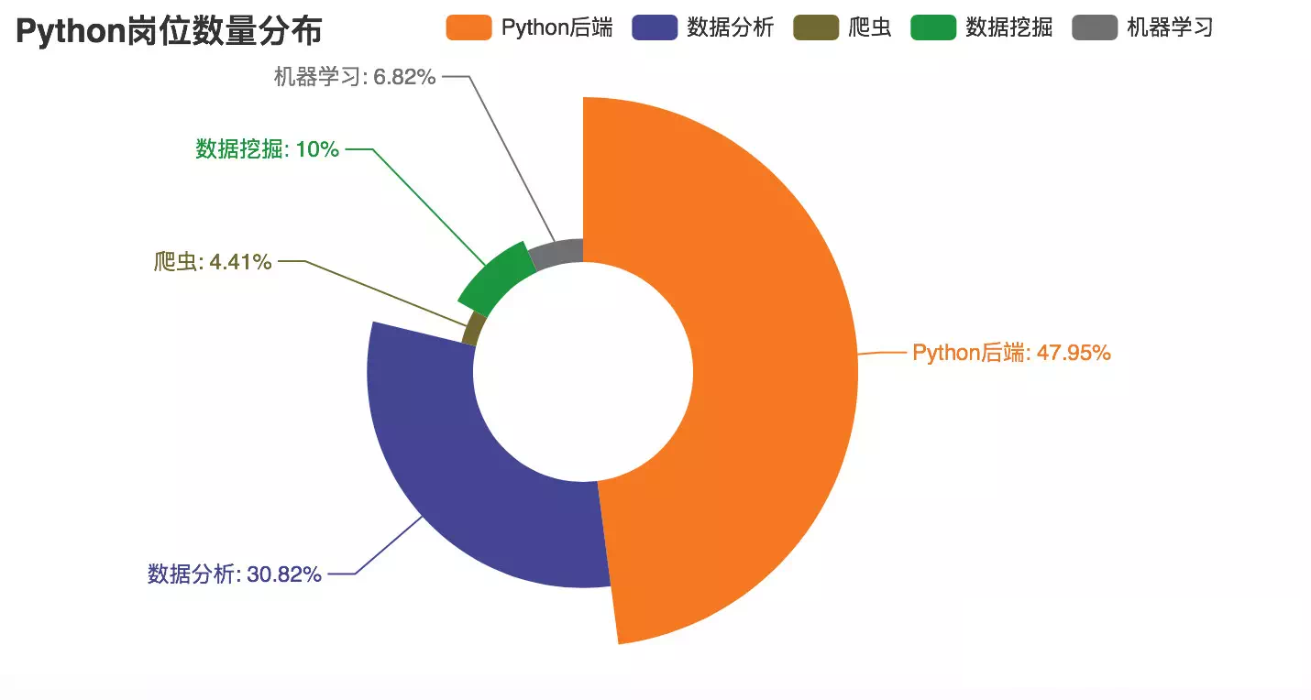
Python
python工作岗位分析

Slide 7
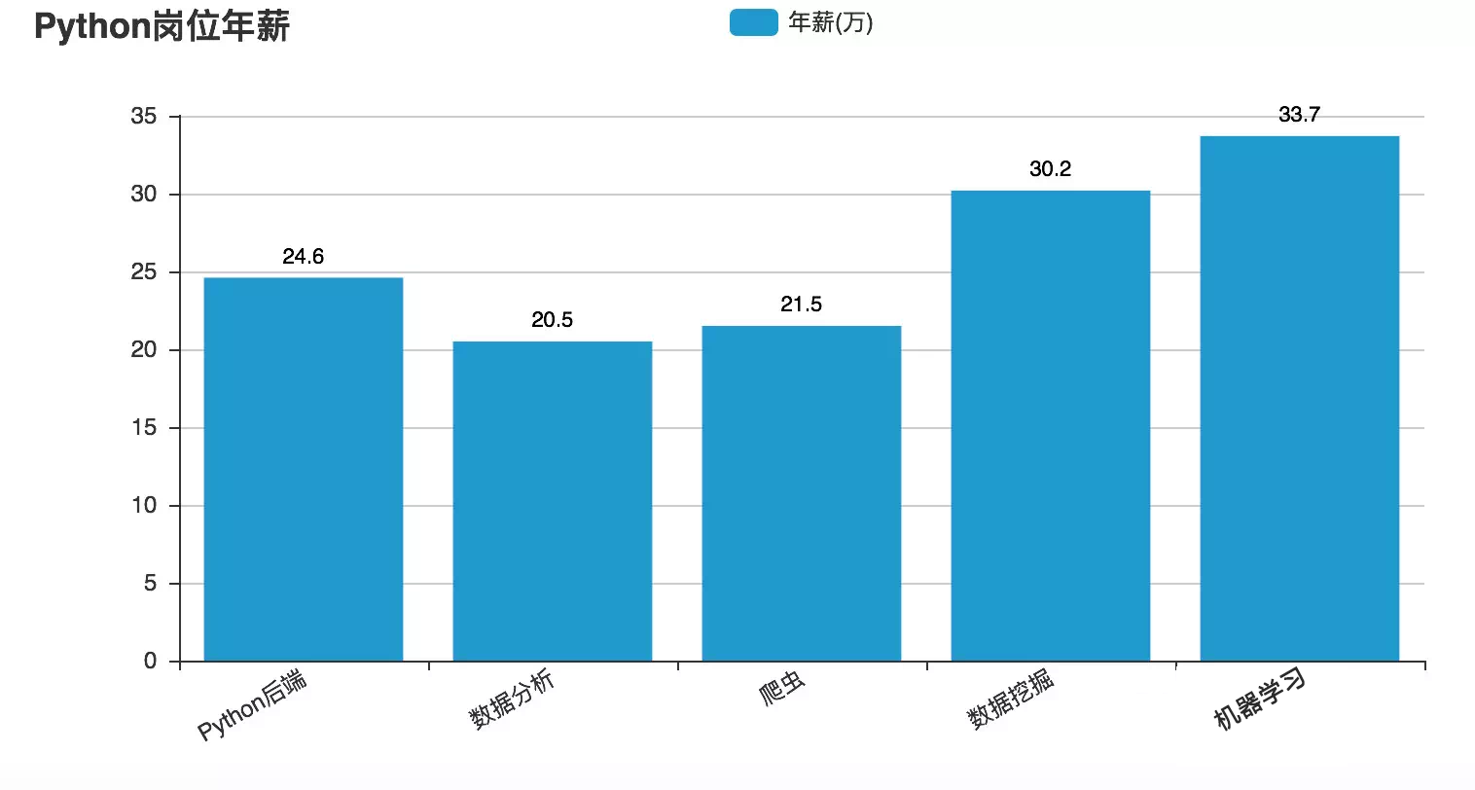
Python
python岗位薪资分析

Slide 8
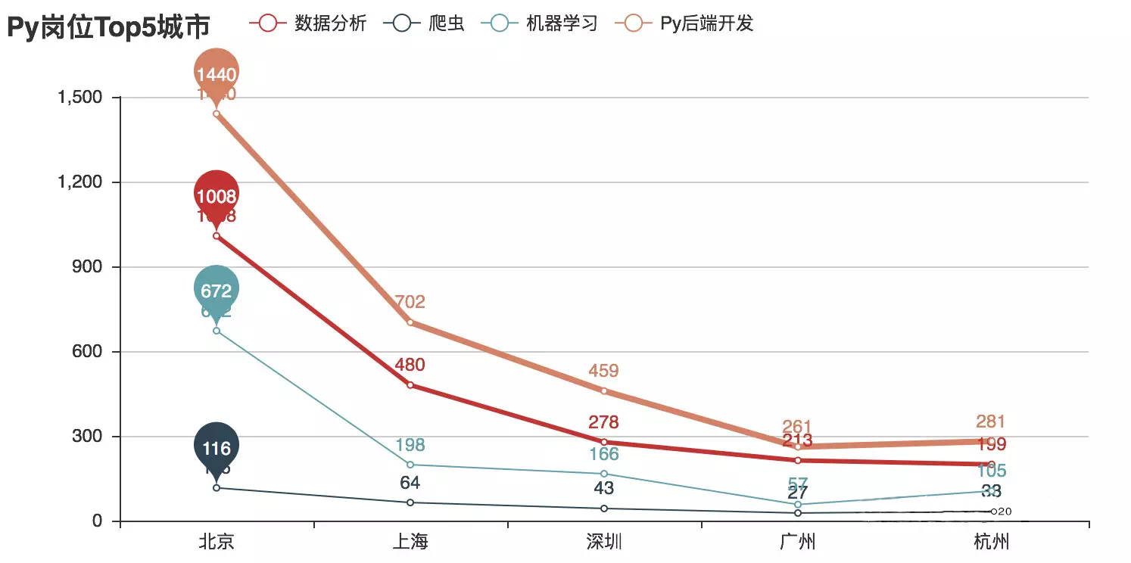
Python
python岗位城市分析

Slide 9

THANK YOU
https://logicedu.ke.qq.com

